Slide 1
Climate action awareness advertising campaign 23-24
A / B test
GC Web priorities meeting - May 15, 2024
Version française de la présentation
Notes:
Opening slide

Slide 2
Context
November 2023, the Climate Action Awareness Advertising Campaign is launched.
The goal is to show Canadians what they can do for climate change. For them to take action in raising the bar in the fight against the climate crisis.
January 2024, I arrived at ECCC and put in place a weekly working group in order to review the campaign and improve it. Data was valuable to convince all parties to apply changes.

Slide 3
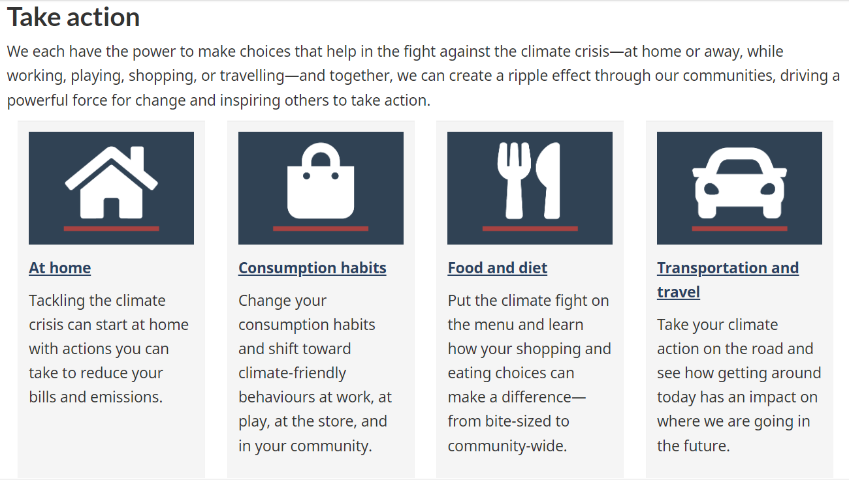
Focus #1 : what the individuals can do
First section visitors see:
which habits they can change in order to fight climate change.

Slide 4
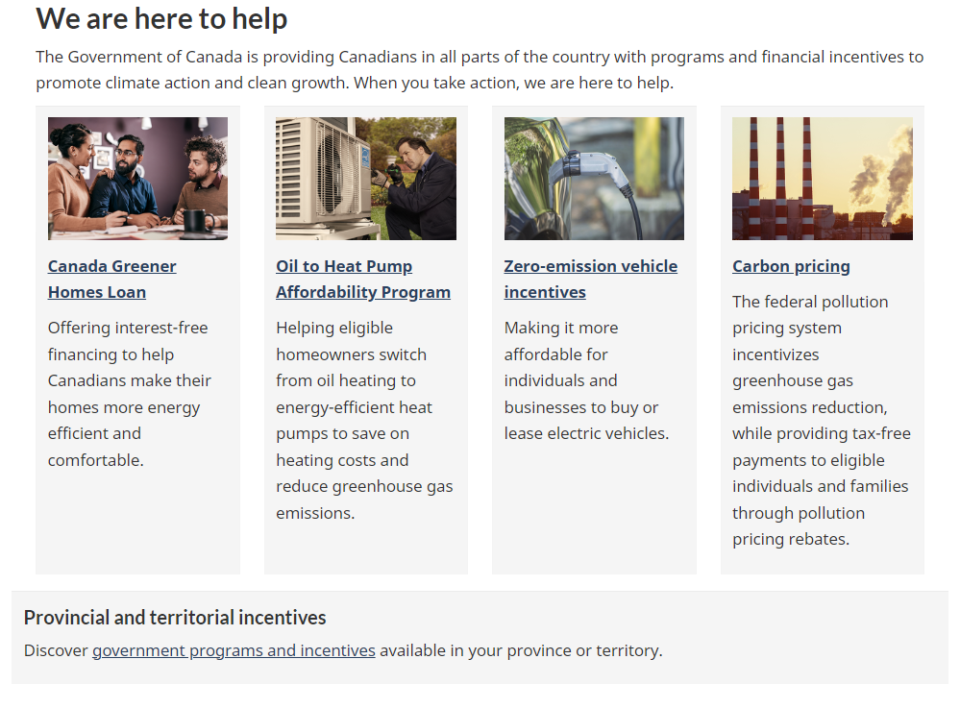
Focus #2 : How the government can help
Second section visitors see:
How the Government of Canada can help the individuals in their transition process.
See web archive version

Slide 5
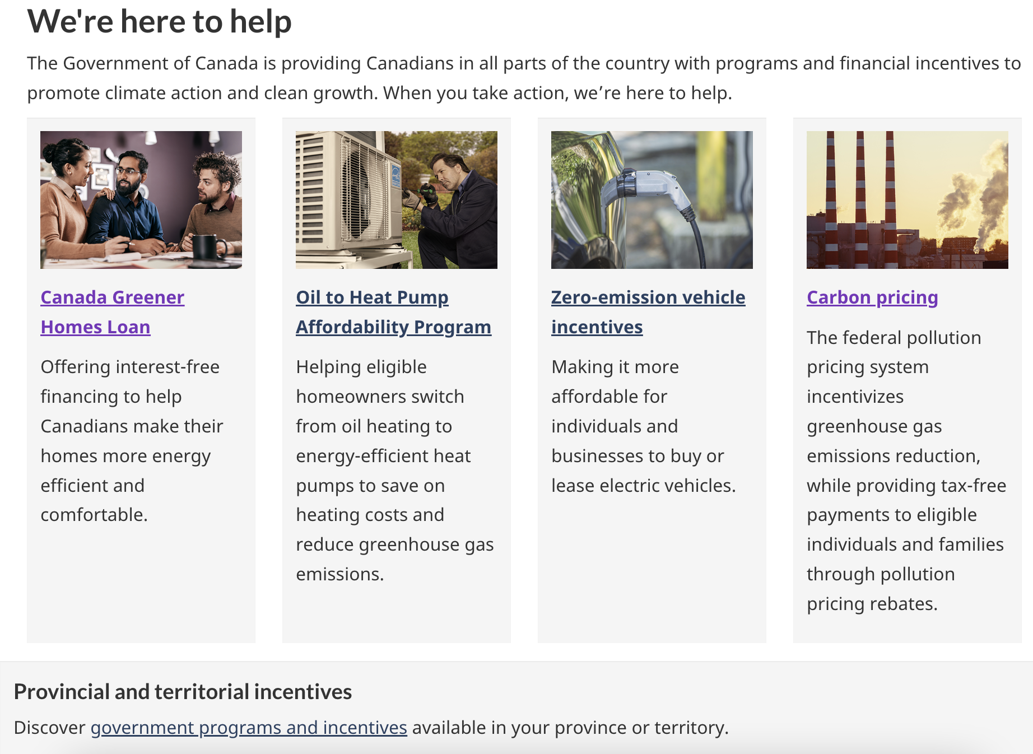
What visitors are interested in
4 out of 5 top clicked links are from the Government assistance section
Visitors were interested in what the Government is doing to help them.
This includes loan, incentives and grants.
Even on the page Take Action that is dedicated to all individual actions to fight climate crisis, visitors clicked mainly on the same Government assistance.
#2
#3
#4
#5

Slide 6
What visitors are saying in the Page Feedback Tool
People get offended by the individual focus. They feel all the climate crisis pressure on their individual shoulders.
They want the government to be part of the solution to this global problem. The term “Global” was #3 top term used on the Page Feedback Tool.
Sample of comment: “we need a global plan that attracts people, not one that no one can afford and logically will not help solve the problem”
Sample of research : People blame government and business, not individuals
People primarily hold governments and businesses accountable, and don’t see themselves as the major culprit nor the solution. On average, only 20% of Canadians said individuals should be most responsible for addressing climate change, with the remainder putting the onus on government and businesses. See November 2023 research

Slide 7
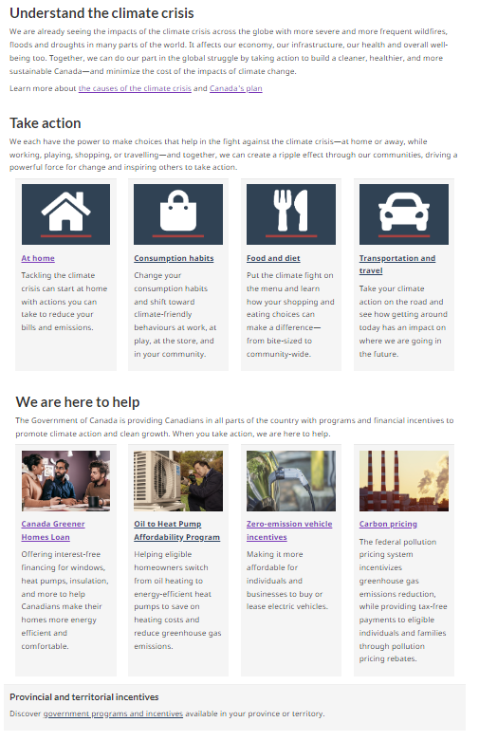
Recap
People expect on the GC website to know what the government is doing.
Starting with the individual actions seems to offend people
Visitors felt like the government put the pressure on them (a single human in the world) to fix this global problem.
Suggestion
Change the focus on the government and not the individual; Move up the We’re here to help section
Notes:
Content example slide #2

Slide 8
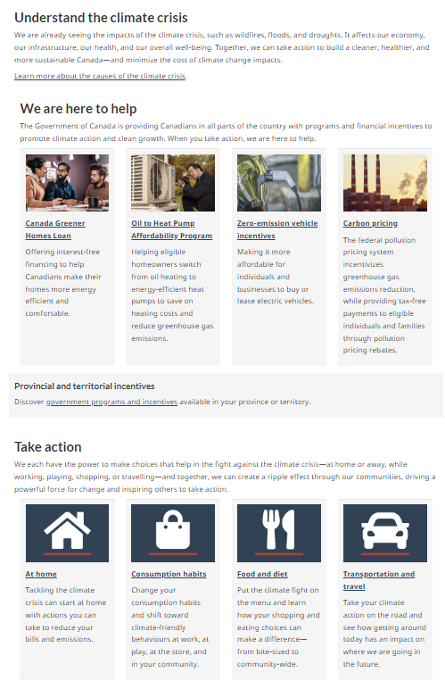
A/B TEST
Version A : original page
Version B - Order switched
We’re here to help first
Notes:
Content example slide #2

Slide 9
A/B Test Results
Version B - We’re here to help first
Better bounce rate : Reduce by 14%
Better Feedback : Reduce by 74% the negative feedback on the Page Feedback Tool
No negative impact : on number of actions or % engaged visits

Slide 10
More information
Contact person
Jade Bourdages, a/Team lead UX Optimization
jade.bourdages@ec.gc.ca

Slide 11
A/B test and data numbers
Annex
Notes:
Opening slide

Slide 12
A/B test results - details
 | Take action first | We’re here to help first | comparison
Visits | 10,885 | 10,774
Bounce rate | 56% (6,095) | 48% (5171) | We’re here to help is 14.29% lower with 99% confidence
% engaged visits | 51% (5.551) | 50% (5387) | Not significant
Number of action | 0.55 | 0.52 | Not significant
Negative Feedback | 206 | 52 | We’re here to help is 74.5% lower with 99% confidence
Time frame : Feb 12 at 10AM to Feb 23 12PM

Slide 13
Raising the bar page: What visitors are interested in
Most clicked links
At home | 20%
Canada Greener Homes Loan | 13.9%
Oil to Heat Pump Affordability Program | 9.6%
Zero-emission vehicle incentives | 6.4%
Government programs and incentives | 5.6%
#2
#2
#4
#3
4 out of 5 top clicked links are from the We’re here to help section
#5

Slide 14
Take action page: What visitors are interested in
Most clicked links
Oil to Heat Pump Affordability Program | 13%
Learn about choosing a zero-emission vehicle | 10%
At home | 7.4%
EnerGuide energy efficiency home evaluation | 6.8%
Learn more about investing in efficient windows, doors and skylights | 5.7%
Top 5 clicks are related to the same content as the We’re here to help

Slide 15
Campagne publicitaire de sensibilisation à l'action climatique 23-24
Test A / B
Présentation à la rencontre sur les priorités web du GC - 15 mai 2024
Notes:
Opening slide

Slide 16
Mise en contexte
Novembre 2023, la campagne publicitaire de sensibilisation à l'action climatique est lancée.
L'objectif est de montrer aux Canadiens ce qu'ils peuvent faire pour le changement climatique. Ainsi, ils agissent pour mettre la barre plus haut dans la lutte contre la crise climatique.
Janvier 2024, un groupe de travail hebdomadaire est mis en place afin de revoir la campagne et de l'améliorer. Les données ont été très important pour convaincre les différentes parties d’appliquer des changements.

Slide 17
Axe #1 : ce que les individus peuvent faire
Première section que les visiteurs voient :
quels habitudes ils peuvent changer afin de lutter contre le changement climatique.

Slide 18
Axe #2 : Comment le gouvernement peut aider
Deuxième section que les visiteurs voient :
Comment le gouvernement du Canada peut aider les individus dans leur processus de transition.
Voir la version archivée sur le web

Slide 19
Ce qui intéresse les visiteurs
4 des 5 liens les plus populaires sont lié à la section d’assistance gouvernementale
Les visiteurs étaient intéressés par ce que le gouvernement fait pour les aider. Cela inclut les prêts, les incitations et les subventions.
Même sur la page "Agissons" dédiée à toutes les actions individuelles pour lutter contre la crise climatique, les visiteurs ont principalement cliqué sur les mêmes aides gouvernementales.
#2
#3
#4
#5

Slide 20
Ce que disent les visiteurs dans l’outil de rétroaction sur la page
Les gens sont offensés par l'accent mis sur les individus. Ils ressentent toute la pression de la crise climatique sur leurs épaules individuelles. Ils veulent que le gouvernement fasse partie de la solution à ce problème mondial. Le terme "global" était le troisième terme le plus utilisé dans l'outil de rétroaction sur la page.
Commentaire: “we need a global plan that attracts people, not one that no one can afford and logically will not help solve the problem”
Les gens blâment les gouvernements et les entreprises, pas les individus
Les gens tiennent principalement les gouvernements et les entreprises responsables et ne se voient pas comme les principaux coupables ni la solution. En moyenne, seuls 20 % des Canadiens ont déclaré que les individus devraient être les plus responsables de lutter contre le changement climatique, les autres mettant l'accent sur les gouvernements et les entreprises. Voir la recherche de novembre 2023.

Slide 21
Récapitulatif :
Les gens s'attendent à savoir ce que fait le gouvernement sur le site du GC.
Commencer par les actions individuelles semble offenser les gens.
Les visiteurs ont eu l'impression que le gouvernement leur mettait la pression (à un seul être humain dans le monde) pour résoudre ce problème mondial.
Suggestion :
Changer l'accent sur le gouvernement et non sur l'individu ; Déplacer la section "Nous sommes là pour aider" vers le haut.
Notes:
Content example slide #2

Slide 22
Test A/B
Version A : page originale
Version B - Changer l’ordre
We’re here to help en premier
Notes:
Content example slide #2

Slide 23
Résultats du test A/B
Version B - We’re here to help en premier
Meilleur taux de rebond : Réduit par 14%
Meilleur rétroaction : Réduit par 74% le nombre de commentaire négatif sur l’outil de rétroaction sur la page
Aucun impact négatif : sur le nombre d’actions ou pourcentage de visites engagées

Slide 24
Pour plus d’informations
Personne contact
Jade Bourdages, Cheffe d’équipe par intérim optimisation UX
jade.bourdages@ec.gc.ca

Slide 25
Test A/B et données
Annexe
Notes:
Opening slide

Slide 26
Résultats détaillés du test A/B
 | Version A- Take action en premier | Version B - We’re here to help en premier | comparaison
Visites | 10,885 | 10,774
Taux de rebond | 56% (6,095) | 48% (5171) | Version B est 14.29% plus bas avec 99% de confiance
Pourcentage des visites engagées | 51% (5.551) | 50% (5387) | Pas significant
Nombre d’action | 0.55 | 0.52 | Pas significant
Rétroaction négative | 206 | 52 | Version B est 74.5% plus bas avec 99% de confiance
Période : 12 février à 10h jusqu’au 23 février à 12h.

Slide 27
Page Raising the bar: Ce qui intéresse les visiteurs
Liens les plus cliqués
At home | 20%
Canada Greener Homes Loan | 13.9%
Oil to Heat Pump Affordability Program | 9.6%
Zero-emission vehicle incentives | 6.4%
Government programs and incentives | 5.6%
#2
#2
#4
#3
4 des 5 liens les plus cliqués proviennent de la section We’re here to help
#5

Slide 28
Page Take action: Ce qui intéresse les visiteurs
Les liens les plus cliqués
Oil to Heat Pump Affordability Program | 13%
Learn about choosing a zero-emission vehicle | 10%
At home | 7.4%
EnerGuide energy efficiency home evaluation | 6.8%
Learn more about investing in efficient windows, doors and skylights | 5.7%
Les 5 liens les plus populaires sont les mêmes sujets que sous la section We’re here to help

